Slide 1
ПРЕДСТАВЛЕНИЕ ДАННЫХ
Цель урока: закрепить представления о таблицах, как способе организации данных, формировать умения чтения данных в таблицах и проводить практические вычисления по табличным данным.

Slide 2
В школьном курсе математики и других естественных наук господствовала только одна идея — о существовании жестких связей между явлениями и событиями. Эти связи представлены в форме законов физики, химии, математики; даже в курсе истории нет места случайности: он построен так, что складывается впечатление, что все события предопределены и закономерны.

Slide 3
Но окружающий нас мир полон случайностей. Это землетрясения, ураганы, подъемы и спады экономического развития, войны, болезни, случайные встречи и так далее. Впрочем, мысль о том, что в окружающем мире много случайного, останется очевидной, но бесплодной, если не научиться измерять случайность числом, вычислять шансы различных событий.

Slide 4
Теория вероятностей в средней школе — это признание обществом необходимости формирования современного мировоззрения, для которого одинаково важны представления и о жестких связях, и о случайном. Без знания понятий и методов теории вероятностей и статистики невозможна организация эффективного конкурентоспособного производства, внедрение новых лекарств и методов лечения в медицине, обеспечение страховой защиты граждан от непредвиденных обстоятельств, проведение обоснованной социальной политики.

Slide 5
Когда сведений очень много, их нужно упорядочивать. Таблица — самый простой способ упорядочить данные. С некоторыми таблицами вы уже имели дело. Это таблицы сложения и умножения чисел, таблицы спряжения глаголов. Таблицами являются: расписание уроков, страницы вашего школьного дневника, оглавление учебника. Государственные и коммерческие службы регулярно собирают обширные сведения об обществе и окружающей среде. Эти данные публикуют в виде таблиц. Рассмотрим пример статистической таблицы и научимся извлекать из нее информацию.

Slide 6
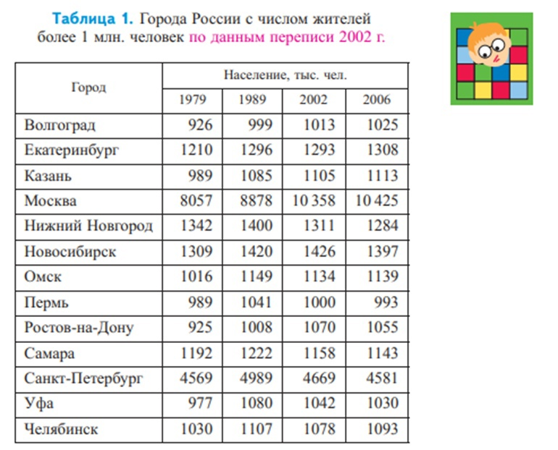
Задание 1 Изучите статистическую таблицу Города России с числом жителей более 1 млн. человек по данным переписи 2002 г. и ответьте на вопросы. Ответы запишите в тетрадь.

Slide 7
1.Пользуясь таблицей, найдите численность населения
а) Новосибирска в 2002 г.; б) Казани в 1979 г.
2. В каком городе население в 1989 г. составляло 1400 тысяч человек?
3. Сколько городов в России имело население более 1 млн. человек в 1979 г., в 2006 г.?
4. На сколько изменилось население Санкт-Петербурга в 2006 г. по сравнению с 1989 г.?
5. На сколько изменилось население Екатеринбурга в 2006 г. по сравнению с 1989 г.?
6. Сколько городов в России в 2002 г. имело население более 1500 тысяч человек?
В таблицах удобно производить вычисления

Slide 8
Задание 2
Урожайность зерна
Для России всегда было важно, насколько хорошо ее снабжает зерном сельское хозяйство. Это важно сейчас и будет важно в будущем. К зерну, согласно принятой в статистике классификации, относится пшеница, ячмень, рожь, гречиха, просо, горох, фасоль и некоторые другие культуры. Главной зерновой культурой является пшеница.
На продовольствие идет относительно небольшая часть зерна (в России это примерно 18 млн. тонн ежегодно, главным образом пшеницы). Большая часть зерна идет на корм скоту. По оценкам экспертов, сейчас годовая потребность России в зерне составляет примерно 70—75 млн. тонн. Таблица содержит некоторые сведения о зерновом производстве в России с 2000 по 2006 г. Производство зерна и пшеницы дано в миллионах тонн (млн. тонн); урожайность — в центнерах с гектара (ц/га).

Slide 9
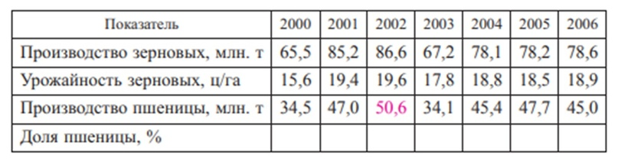
Изучите данные в таблице и ответьте на вопросы. Ответы запишите в тетрадь.
7. Какой была урожайность зерновых в 2000 г.?
8. В каком году урожайность составила 19,4 ц/га?
9. В каком году урожайность была наибольшей?
10. В каком году урожайность была наименьшей?
11. Для каждого года в таблице найдите, какую долю в урожае составляла пшеница (в процентах). Заполните нижнюю строку в таблице.

Slide 10

Для этого вспомните, как найти часть от целого. Нужно число, которое обозначает производство пшеницы разделить на общее производство зерновых и полученное частное умножить на 100%.
Например доля производства пшеницы в 2000 году:
12.В каком году доля пшеницы в урожае зерна была наибольшей?
13. В каком году доля пшеницы в урожае зерна была наименьшей?
14. В какие годы доля пшеницы превышала 60 %?

Slide 11
Таблицы облегчают поиск необходимых сведений, не заставляя изучать всю имеющуюся информацию. Читать таблицу можно и по горизонтали и по вертикали. Таблицы оказываются удобной формой подведения итогов. Вспомните таблицу умножения или таблицу спортивных состязаний. В этих таблицах одни данные вычисляются с помощью других. Часто встречающийся на практике пример — смета расходов.

Slide 12
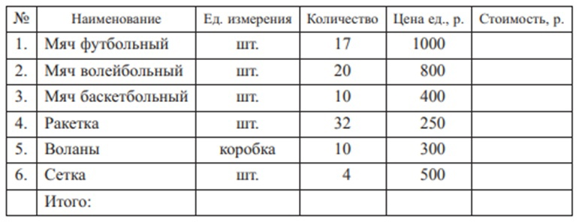
Задание 3
Выполните вычисления в таблице. Начертите таблицу в тетради, обязательно запишите название таблицы. Подумайте, как рассчитать стоимость покупки каждого товара и общую сумму расходов.
Смета расходов на покупку спортивного инвентаря

Slide 13
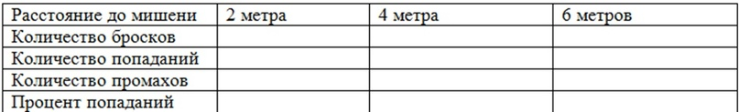
Домашнее задание
Возьмите пластиковое ведро и маленький мяч. Проведите ряд экспериментов с бросанием мяча в ведро с разного расстояния. Результаты испытаний занесите в таблицу.

